Slide 1
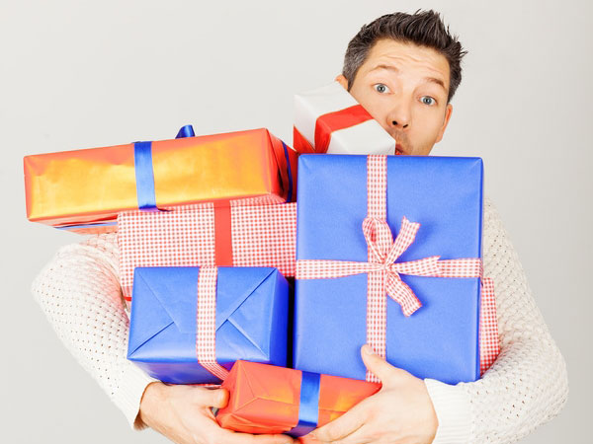
МЫ ПОДАРОК ПАПЕ ПОКУПАТЬ НЕ СТАНЕМ,
СДЕЛАЕМ САМИ
СВОИМИ РУКАМИ
Корпус 1

Slide 2
Первая младшая группа

Slide 3
Подготовительная группа «А»

Slide 4
Подготовительная группа «А»

Slide 5
Вторая младшая группа

Slide 6
Средняя группа

Slide 7
Подготовительная группа «Б»

Slide 8
Старшая группа

Slide 9
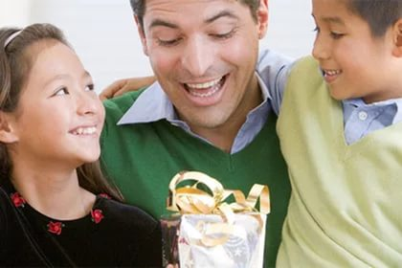
Всем спасибо
за участие в подготовке к празднику!

